Slide 1
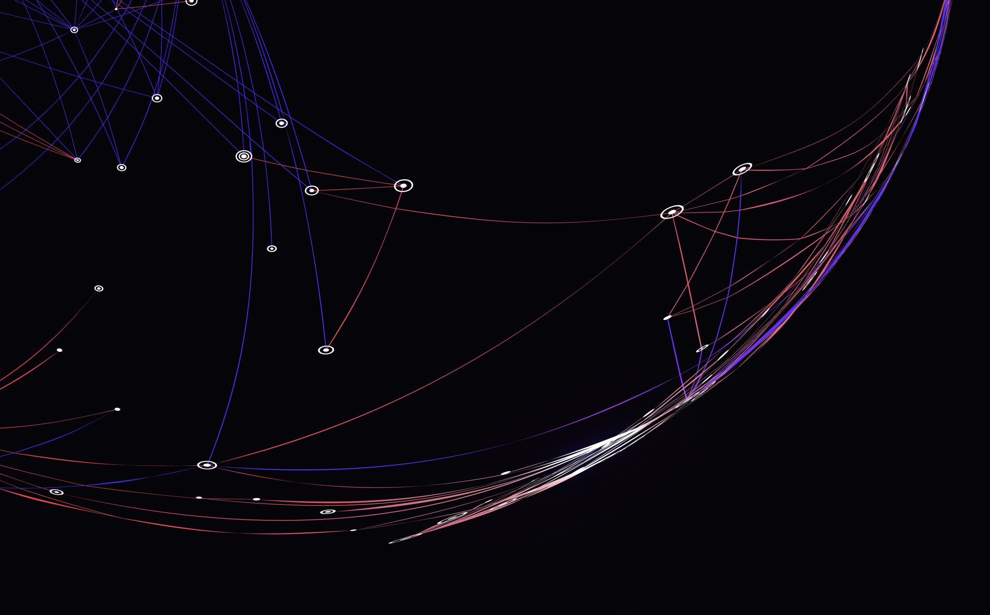

Optimizing Edge-AI for 6G via Split and Federated Learning Paradigms
MECT Thesis
Bruno Gomes nº103320
Supervisor: Arnaldo Oliveira
Co-supervisor: Fábio Coutinho
Notes:
Fazer uma breve introdução para dizer nome da dissertação e o nome do aluno.

Slide 2
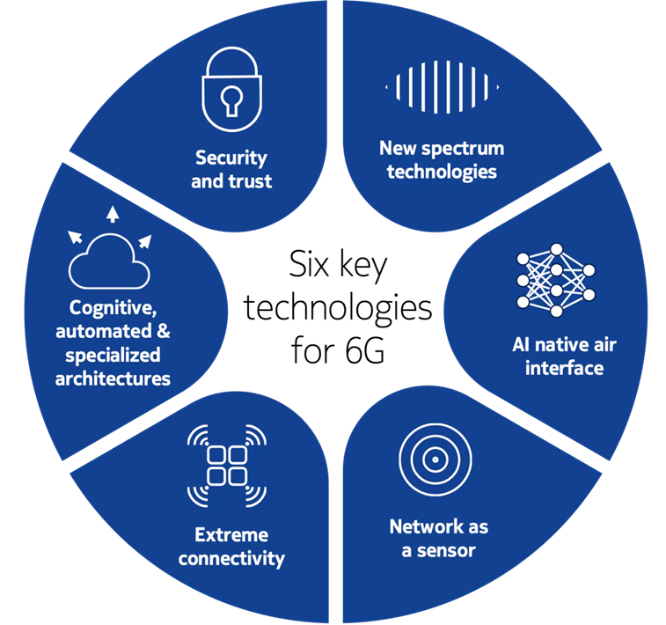
Context
6G networks need to support
Holographic comms.
Low-latency Industrial IoT
Ubiquitous connectivity
Autonomous vehicles
This means 6G networks must cut latency, boost bandwidth and protect data better than 5G
AI will be crucial: networks must be dynamic & intelligent
Source: [1]
Notes:
Apesar das redes 5G continuarem em desenvolvimento e expansão, já existe um forte movimento de investigação e de primeiras implementações do seu sucessor – as redes 6G.
Estas redes prometem oferecer um ecossistema autónomo com inteligência e consciência parecida á de um ser-humano. Adicionalmente, estas devem suportar:
-comunicações holográficas que envolvem a transmissão em tempo-real de projeções 3D;
- latência extremamente baixa para comunicações da “Internet Industrial”;
- Conectividade omnipresente, desde o fundo do oceano até ao espaço;
- Veículos completamente autónomos
- entre outros…
Portanto, para suportarem estas funcionalidades todas, as redes 6G devem reduzir a latência, aumentar a largura de banda e proteger melhor os dados dos utilizadores.

Slide 3

Problem
Traditional centralized AI won’t scale with 6G data & devices
This is where “connected intelligence” steps in
Notes:
O problema principal do paradigma das redes atuais é que estas seguem o modelo tradicional de “AI centralizado”.
E é aqui que entra o conceito de “inteligência conectada”, que significa que as redes 6G não vão conectar só pessoas e dispositivos, mas também diferentes sistemas de AI.
Isto significa que modelos treinados no “edge” da rede, como por exemplo em veículos ou sensores, podem colaborar com outros modelos que residem em servidores ou na cloud de forma a criar inteligência coletiva ao longo de toda a rede.
Na minha dissertação vou explorar e implementar duas técnicas que se complementam para garantir este conceito de “inteligência conectada” nas redes 6G, o "federated learning" e o "split learning".

Slide 4
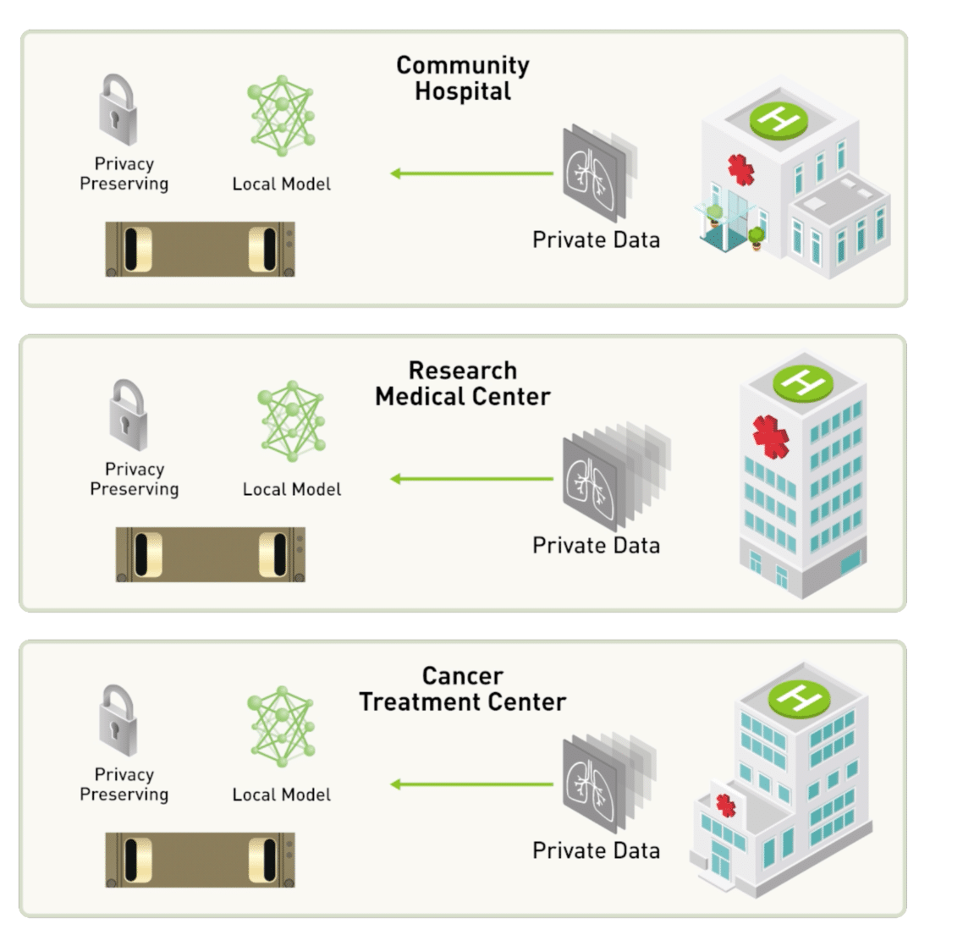
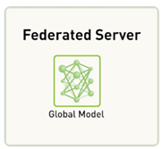
Solutions for 6G Networks Applications
Federated Learning
  Devices train locally on their own data
  Send only model updates (not raw data) to central server
  Server aggregates updates into a global model
A centralized-server approach to federated learning [2]
Notes:
No "federated learning" cada dispositivo "edge" da rede treina localmente o seu próprio modelo, apenas as atualizações do modelo são enviadas para o servidor central. No servidor central serão agregados os modelos dos diferentes dos dispositivos presentes na rede;

Slide 5
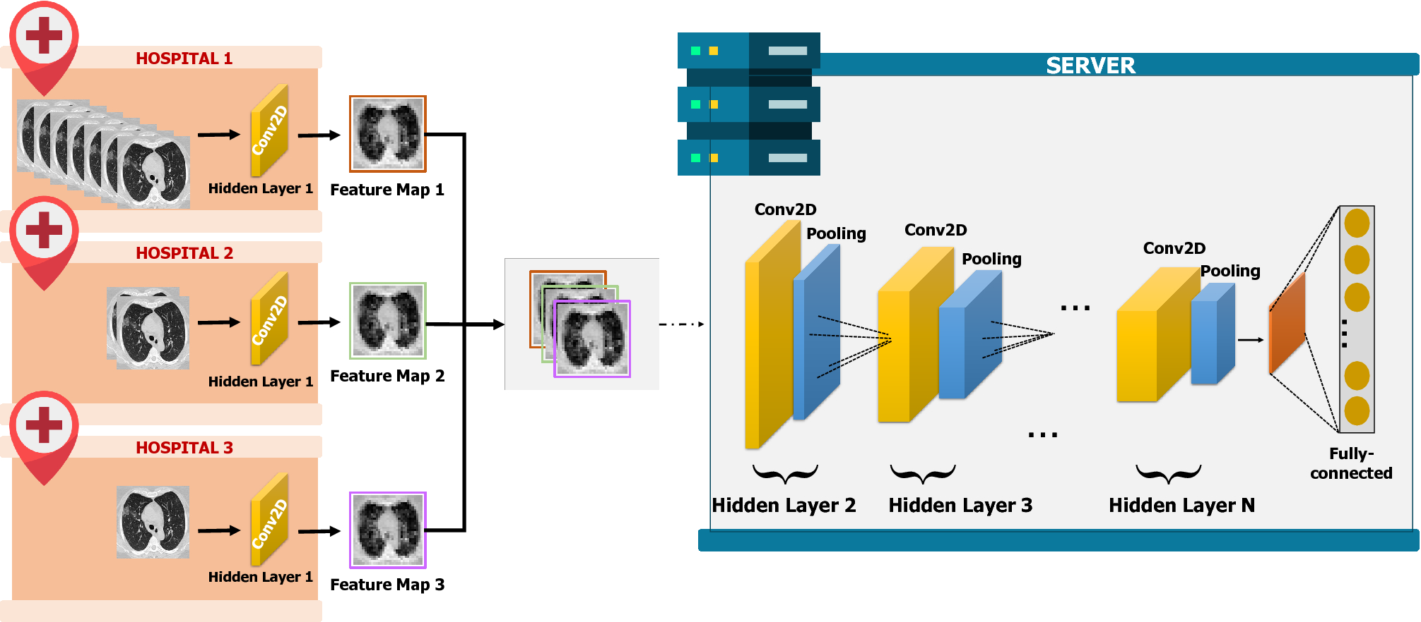
Solutions for 6G Networks Applications
Split Learning
  Devices run the first layers of the model
  Send only intermediate features to server
  Server runs the remaining layers of the model
Example of a framework for a multi-site split learning algorithm [3]
Notes:
No "split learning" as primeiras camadas de um certo modelo, como por exemplo, uma rede neuronal são computadas nos dispositivos de "edge", as características intermédias obtidas do dispositivo são enviadas para o servidor e as restantes camadas do modelo são executadas.
Juntas, estas abordagens reduzem o consumo da largura de banda, melhoram a latência e permitem inteligência na rede mesmo em dispositivos com poucos recursos computacionais.
No entanto, também é possível utilizar estes mecanismos para optimizar a rede ao nível da “stack protocolar”, como por exemplo, na previsão de condições da rede num sistema de veículos autónomos.

Slide 6
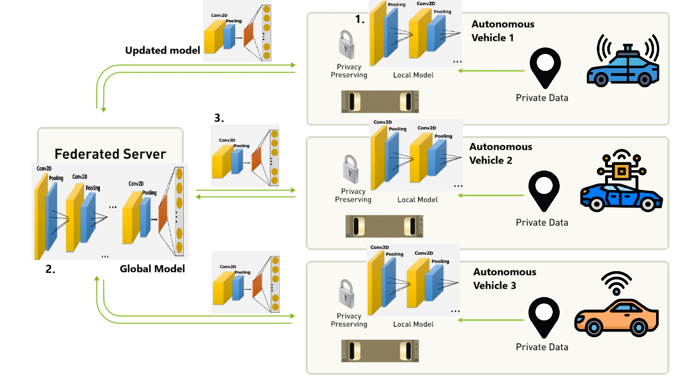
Use case: SFL-enabled vehicle mobility prediction system
Notes:
Aqui temos um exemplo concreto de um sistema que utiliza split e federated learning para optimizar redes que suportam sistemas de previsão de movimentos de automóveis.
O sistema funciona da seguinte maneira:
Cada veículo autónomo é responsável por treinar o seu próprio modelo local (n-primeiras layers do modelo geral);
Os veículos enviam os gradientes dos seus modelos para o federated server, e depois são executadas as últimas camadas do modelo;
O modelo atualizado é enviado para todos os veículos autónomos presentes na rede.

Slide 7

Conclusion
Thesis goal
Implement and test federated and split learning on several edge devices to simulate heterogenous 6G networks
Key Outcomes
Demonstrate how AI improves network performance
Show improvements in latency, bandwith and privacy
Provide pratical use cases where edge intelligence adds value
Source: [4]
Notes:
Portanto, a minha dissertação tem como principal objetivo implementar e testar estas abordagens utilizando diversos dispositivos, tais como microcontroladores, servidores e afins de forma a simular cenários de rede 6G (redes heterogéneas) com o propósito principal de demonstrar casos em que a inteligência artificial prova ser uma mais valia para melhorar o desempenho da rede quer a nível da latência, da largura de banda e na preservação de dados privados.

Slide 8
References
[1] Nokia, “Six key technologies for 6G,” [Online]. Available: https://www.nokia.com/6g/6g-explained/. [Accessed: Sep. 30, 2025].
[2] Nvidia, “Centralized-server approach to federated learning,” [Online]. Available: https://blogs.nvidia.com/blog/what-is-federated-learning/. [Accessed: Sep. 30, 2025].
[3] Y. J. Ha, G. Lee, M. Yoo, et al., “Feasibility study of multi-site split learning for privacy-preserving medical systems under data imbalance constraints in COVID-19, X-ray, and cholesterol dataset,” Sci. Rep., vol. 12, p. 1534, 2022, doi: 10.1038/s41598-022-05615-y.
[4] SpectrumIEEE, “6G Global Networks,” [Online]. Available: https://spectrum.ieee.org/examining-the-impact-of-6g-telecommunications-on-society. [Accessed: Sep. 30, 2025].

Slide 9
Questions?

